Slide 1
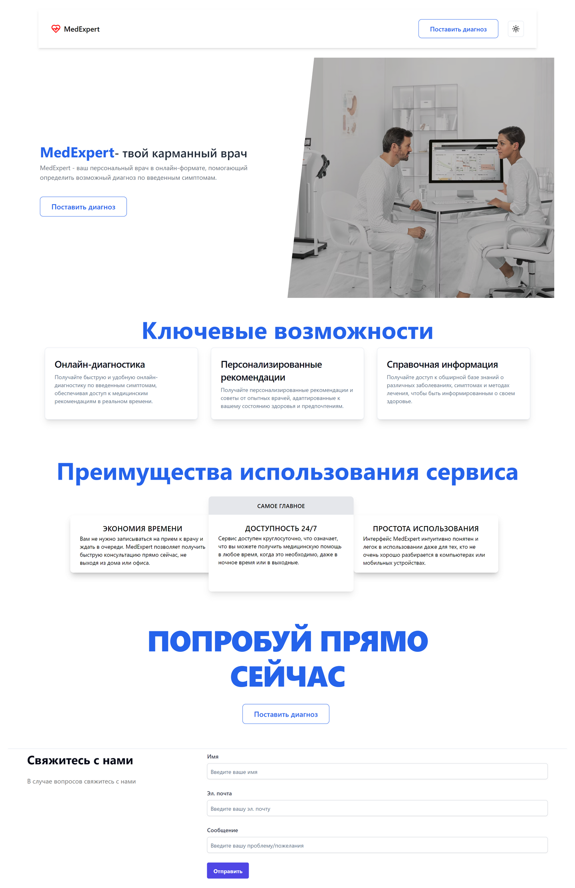
РАЗРАБОТКА ВЕБ-ПРИЛОЖЕНИЯ ПОСТАНОВКИ ДИАГНОЗА С КОМПОНЕНТОЙ ПОДДЕРЖКИ ПРИНЯТИЯ РЕШЕНИЙ
Подготовил: Царь Алексей Александрович
Научный руководитель: кандидат
технических наук, доцент И. Р. Лукьянович
1

Slide 2
ЦЕЛИ РАБОТЫ
Разработать приложение, которое поможет пользователям самостаятельно поставить предположительный диагноз, основываясь на их симптомах
2

Slide 3
ЗАДАЧИ
01.
ПРОВЕСТИ АНАЛИЗ СУЩЕСТВУЮЩИХ САЙТОВ-АНАЛОГОВ
02.
РЕАЛИЗОВАТЬ АЛГОРИТМ ПОСТАНОВКИ ДИАГНОЗА
03.
ОПРЕДЕЛИТЬ ТЕХНОЛОГИИ, НЕОБХОДИМЫЕ ДЛЯ СОЗДАНИЯ САЙТА
04.
РАЗРАБОТАТЬ СТРУКТУРУ БД ДЛЯ ХРАНЕНИЯ ИНФОРМАЦИИ О ДИАГНОЗАХ, СИМПТОМАХ И КЛИЕНТАХ
05.
СОЗДАТЬ ДИЗАЙН СТРАНИЦ
3

Slide 4
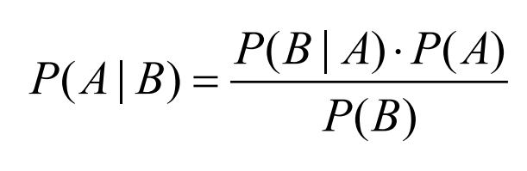
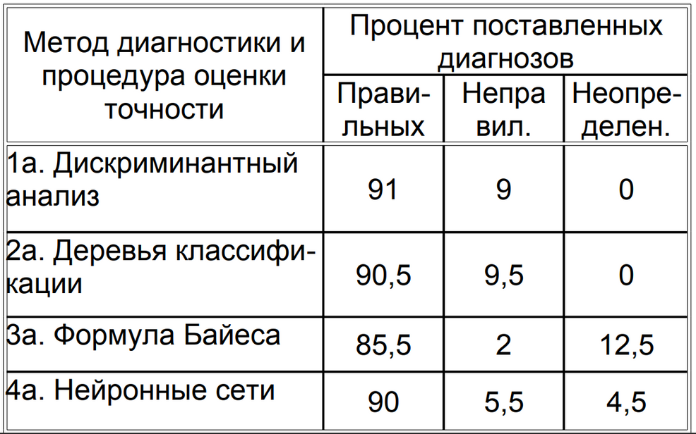
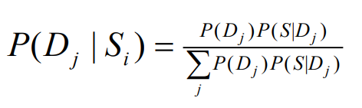
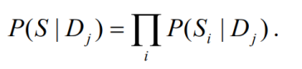
АЛГОРИ
АЛГОРИТМ
ФОРМУЛА БАЙЕСА
4
Notes:
Полученные вероятности сравниваются с некоторой пороговой величиной Tj ,
устанавливаемой в процессе обучения. Если P Dj > Tj ( ) , то делается вывод о наличии у
больного диагноза Dj (обычно Tj > 0,9). В случае, когда P Dj < Tj ( ) , требуется
проведение дополнительных обследований

Slide 5
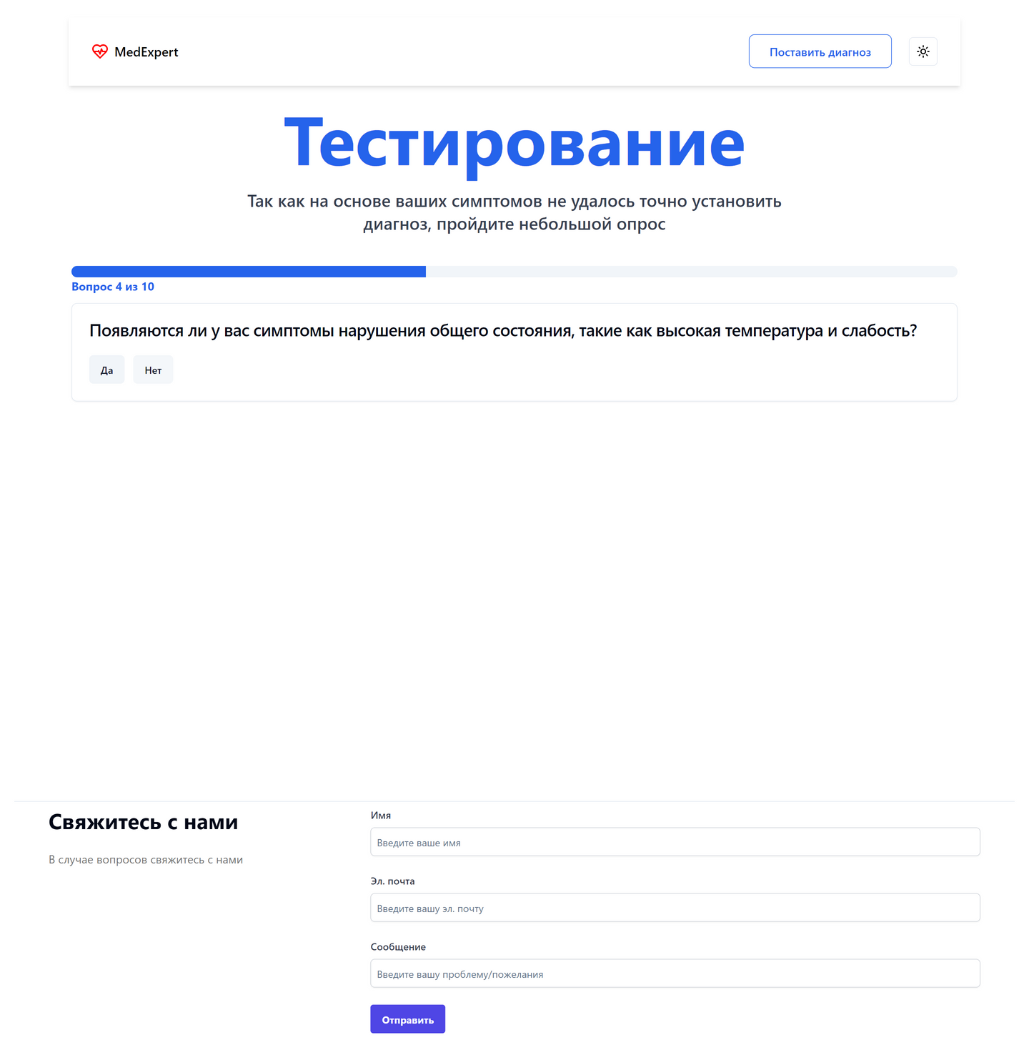
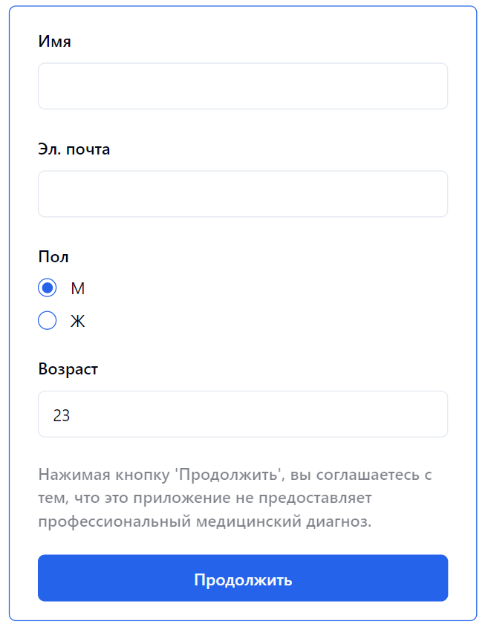

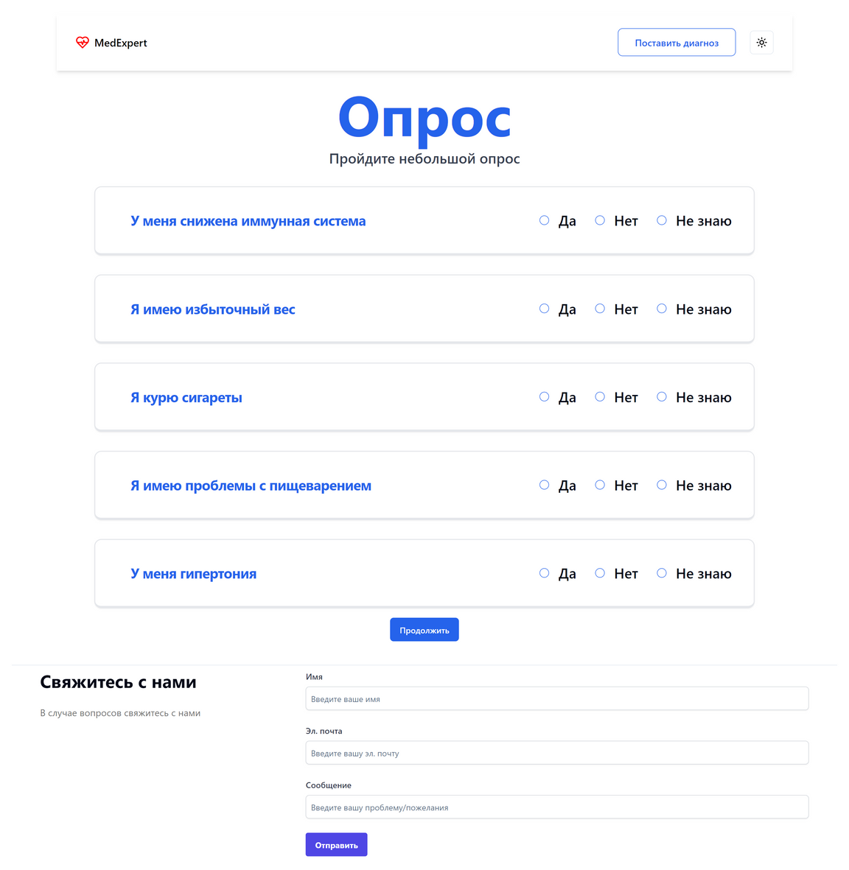
3
5
1
ТЕСТ
ПОЛ И ВОЗРАСТ
2
ФИЗИОЛОГИЧЕСКИЕ ОСОБЕННОСТИ
Notes:
Полученные вероятности сравниваются с некоторой пороговой величиной Tj ,
устанавливаемой в процессе обучения. Если P Dj > Tj ( ) , то делается вывод о наличии у
больного диагноза Dj (обычно Tj > 0,9). В случае, когда P Dj < Tj ( ) , требуется
проведение дополнительных обследований

Slide 6




ИСТРУМЕНТЫ РАЗРАБОТКИ
6

Slide 7





СТОРОННИЕ БИБЛИОТЕКИ
СТИЛИЗАЦИЯ
REACT YANDEX MAPS
ZOD
КАРТА
ВАЛИДАЦИЯ ФОРМЫ
7

Slide 8
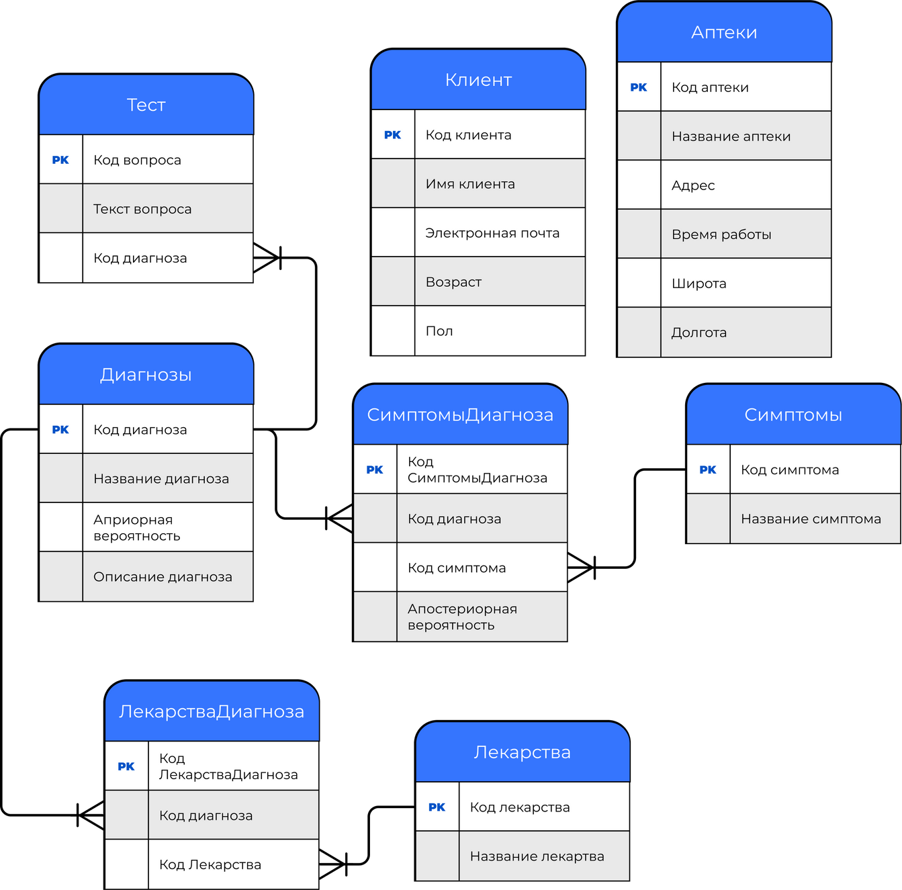
ER- ДИАГРАММА
8

Slide 9
01
СТРАНИЦЫ САЙТА
ГЛАВНАЯ
02
РЕГИСТРАЦИЯ
03
ОПРОС
04
ВВОД СИМПТОМ
05
ТЕСТ
06
РЕЗУЛЬТАТ
07
СТРАНИЦА 404
9

Slide 10
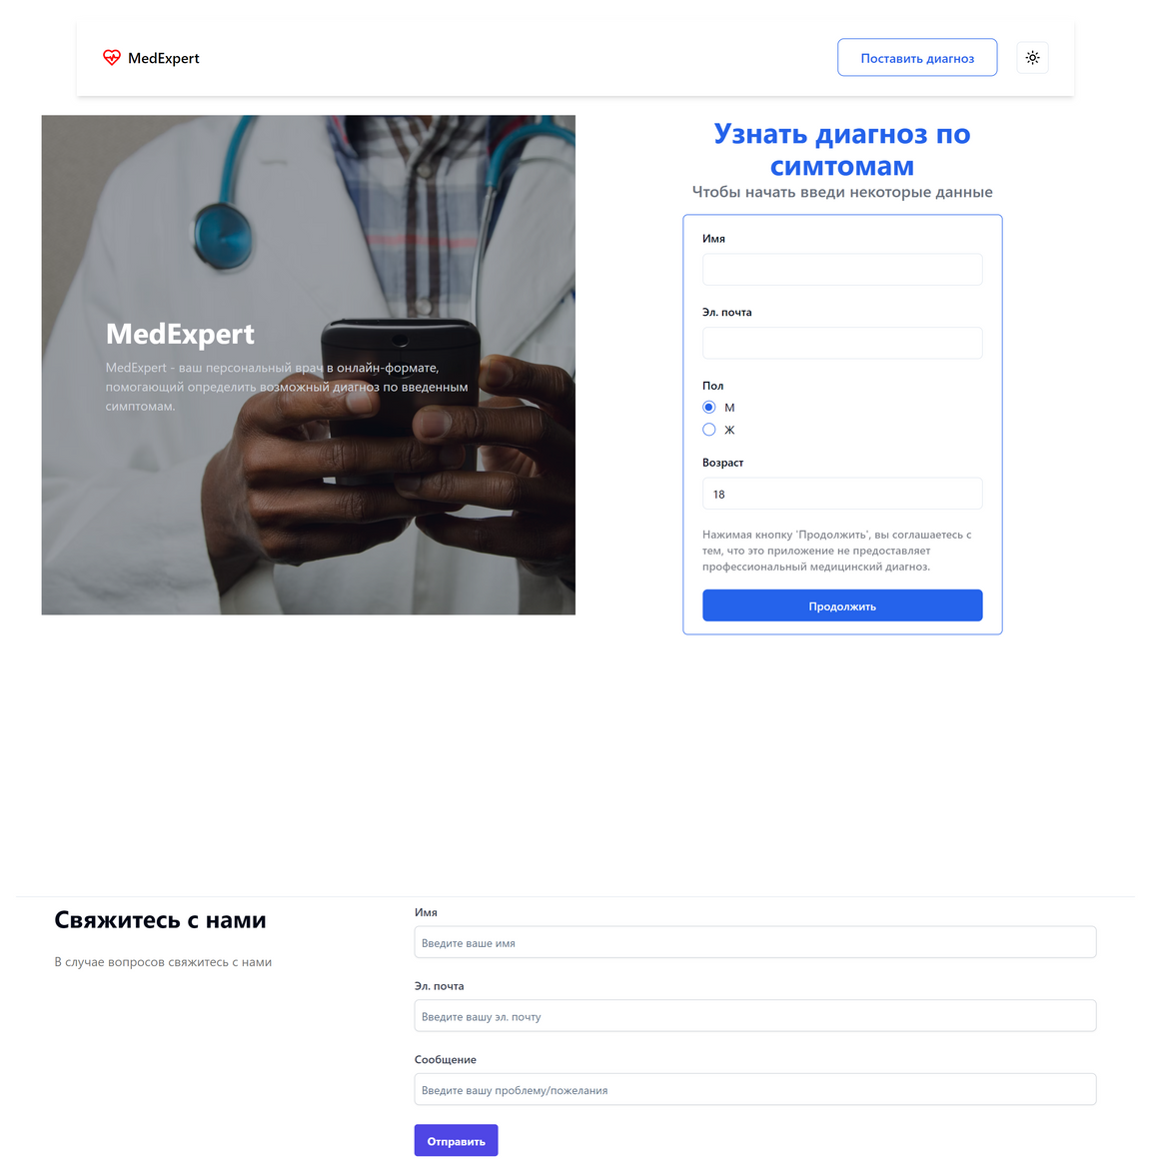
10
РЕГИСТРАЦИЯ
ГЛАВНАЯ
ОПРОС

Slide 11
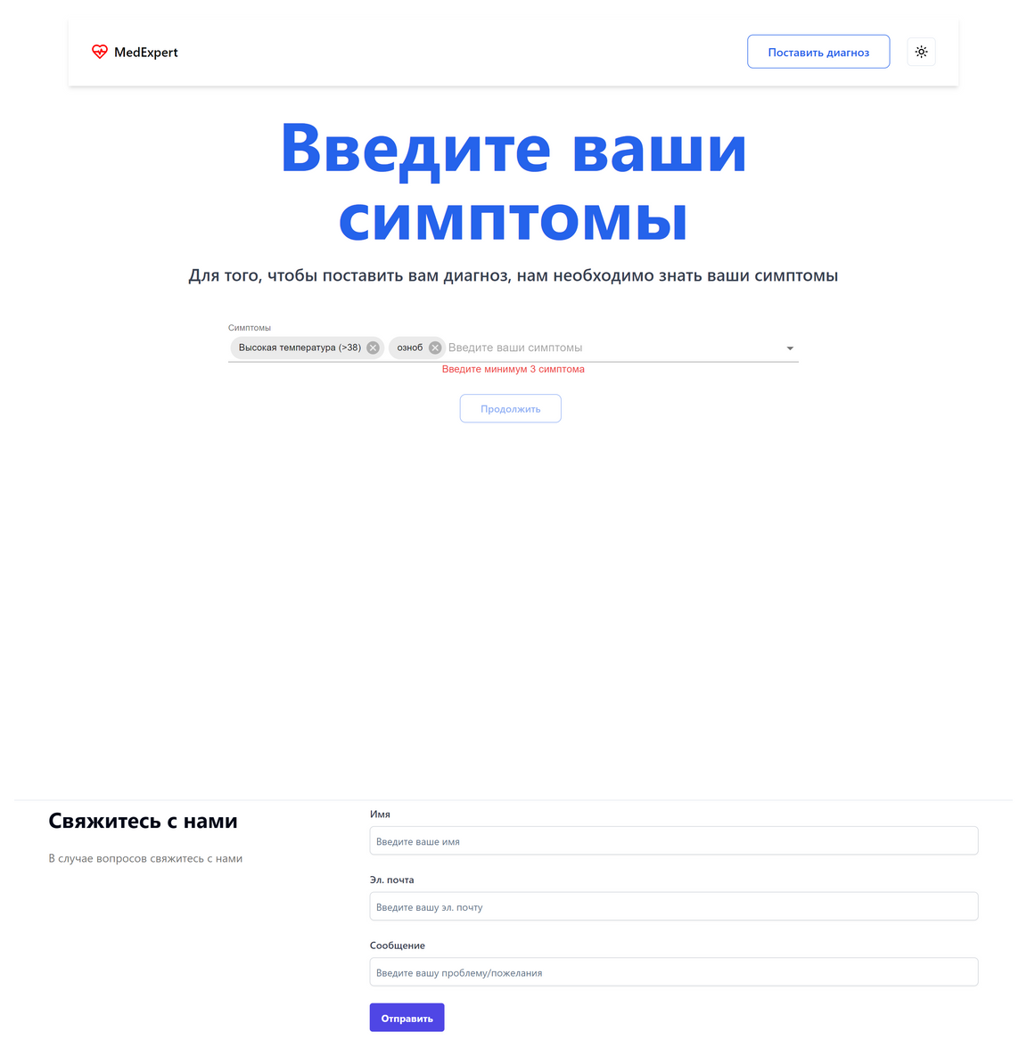
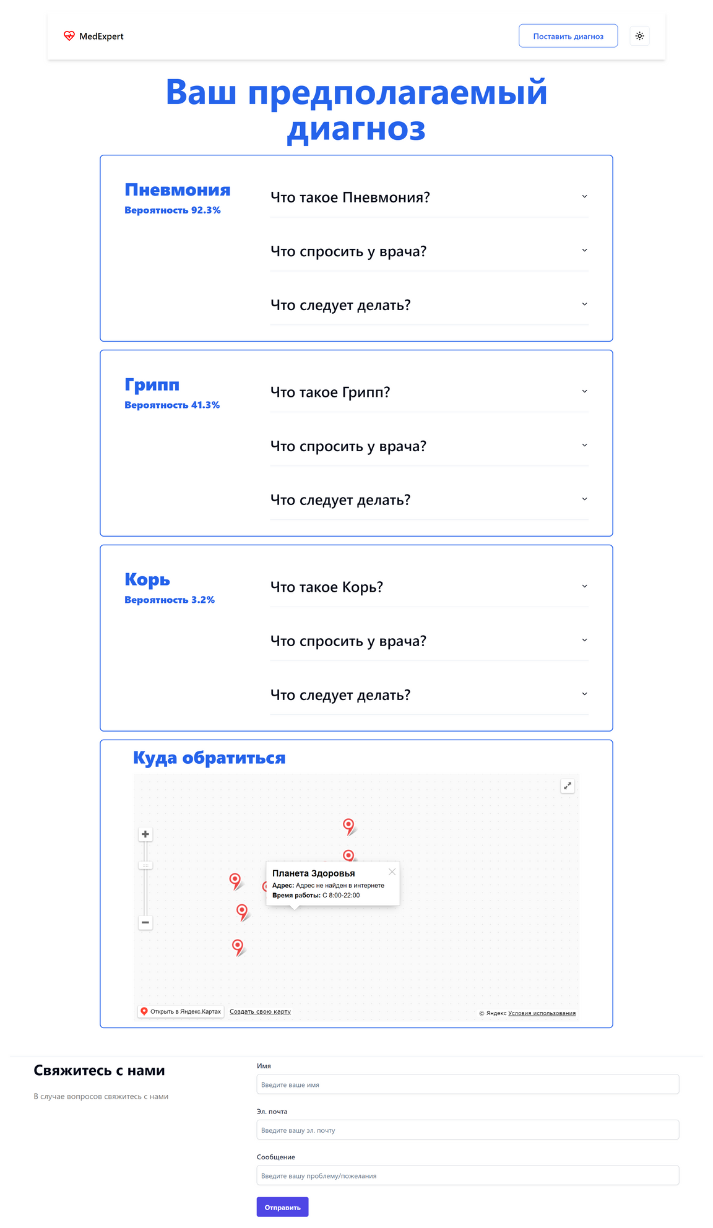
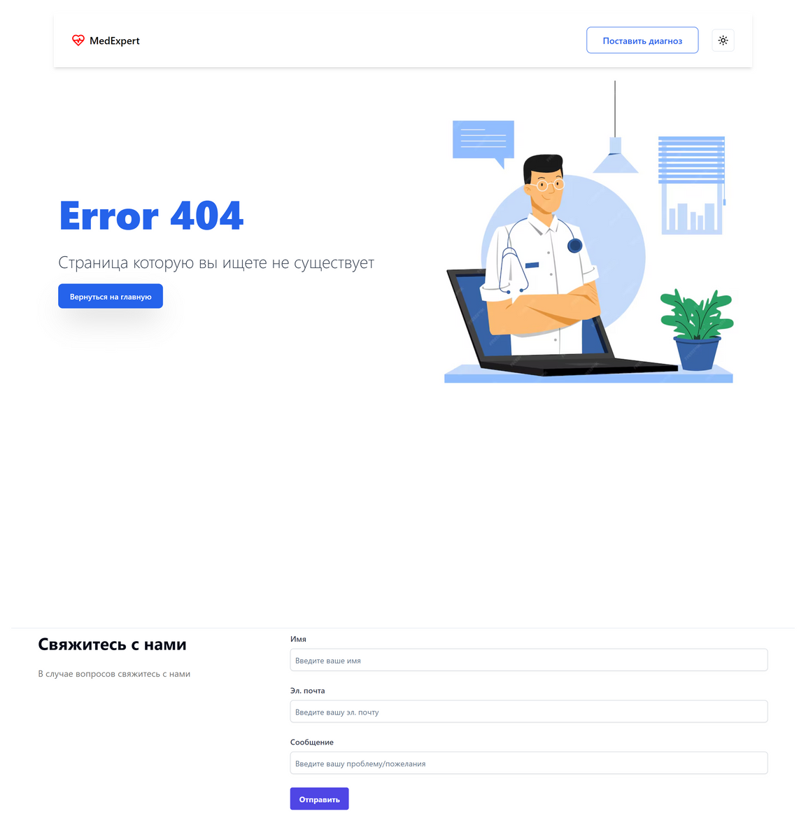
11
РЕЗУЛЬТАТ

Slide 12
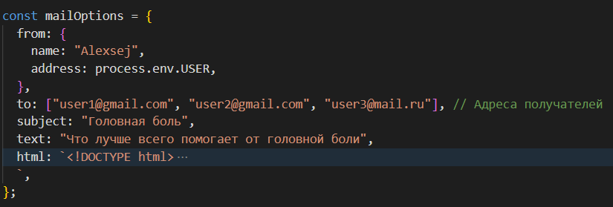
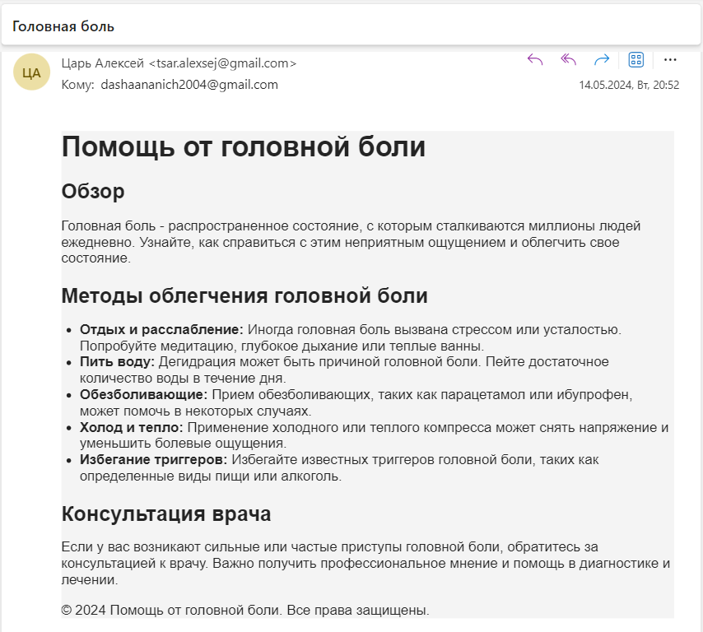

РАССЫЛКА
12
КОД
ПРИМЕР СООБЩЕНИЯ

Slide 13
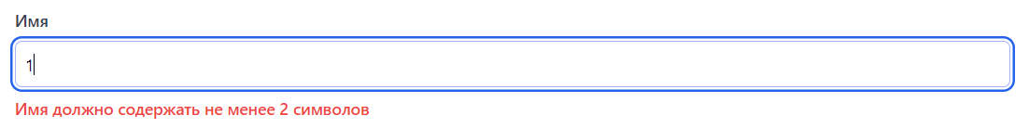
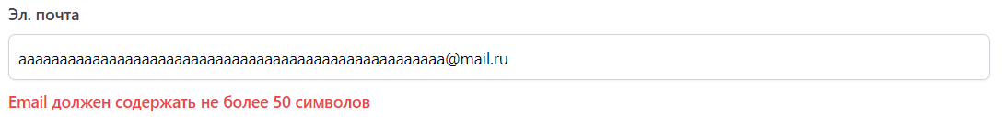

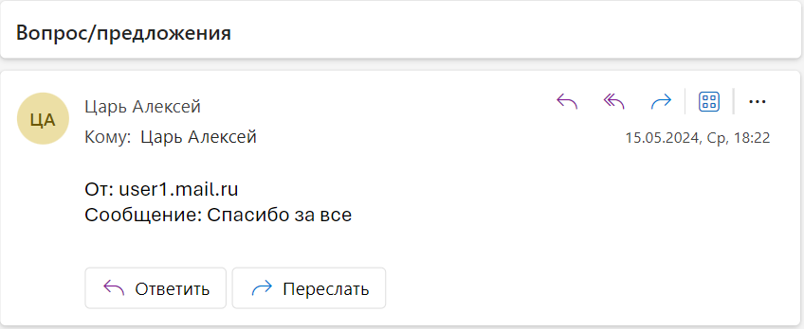
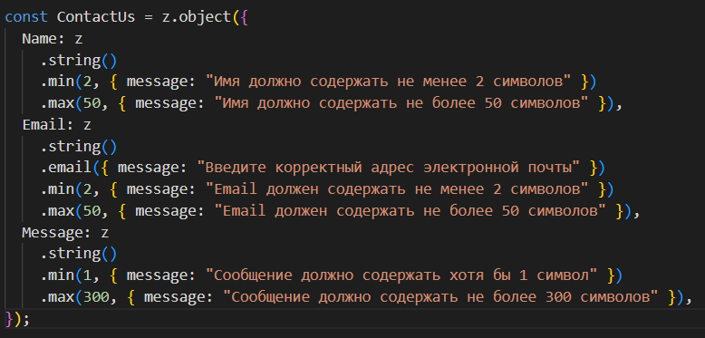
ОБРАТНАЯ СВЯЗЬ
13
ДИЗАЙН
ВАЛИДАЦИЯ
ПРИМЕР СООБЩЕНИЯ
КОД

Slide 14
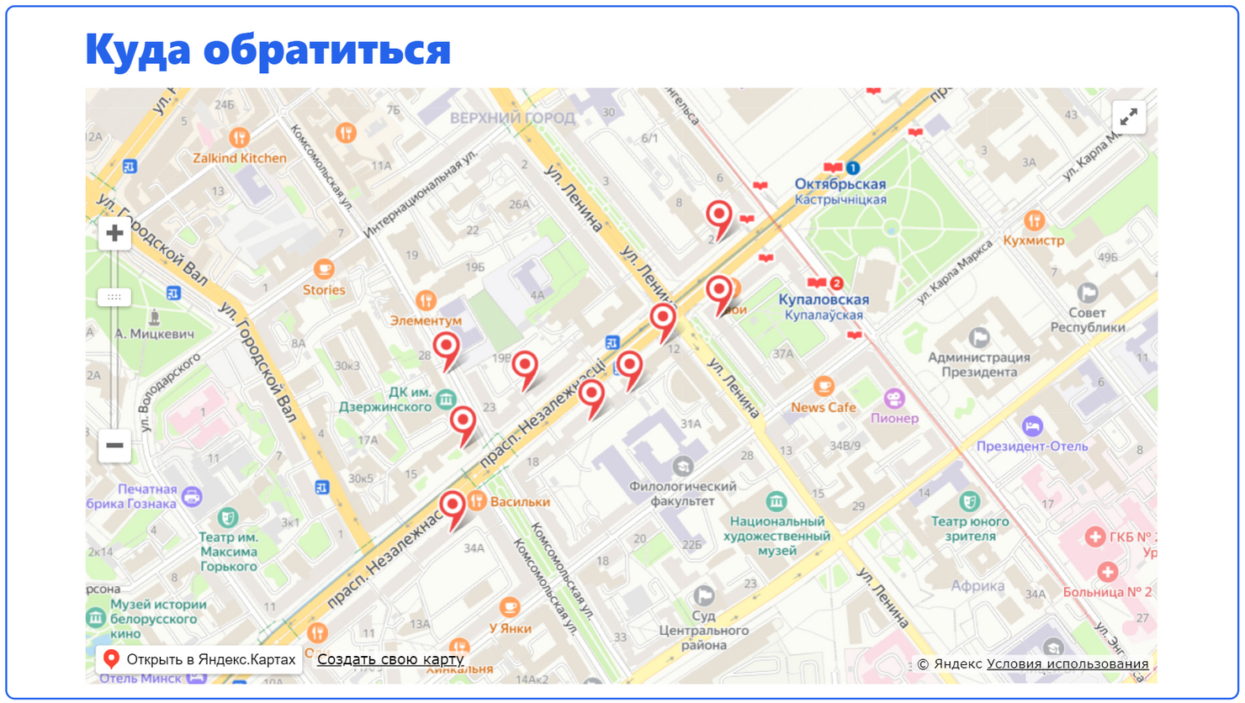
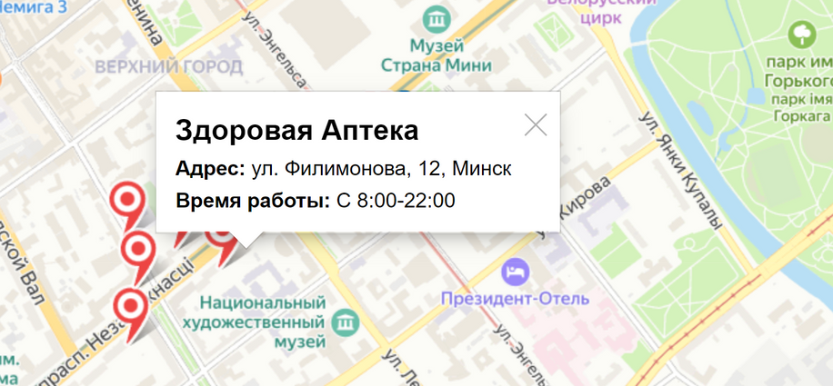
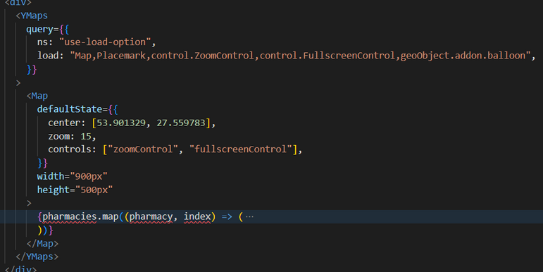
КАРТА
14

Slide 15
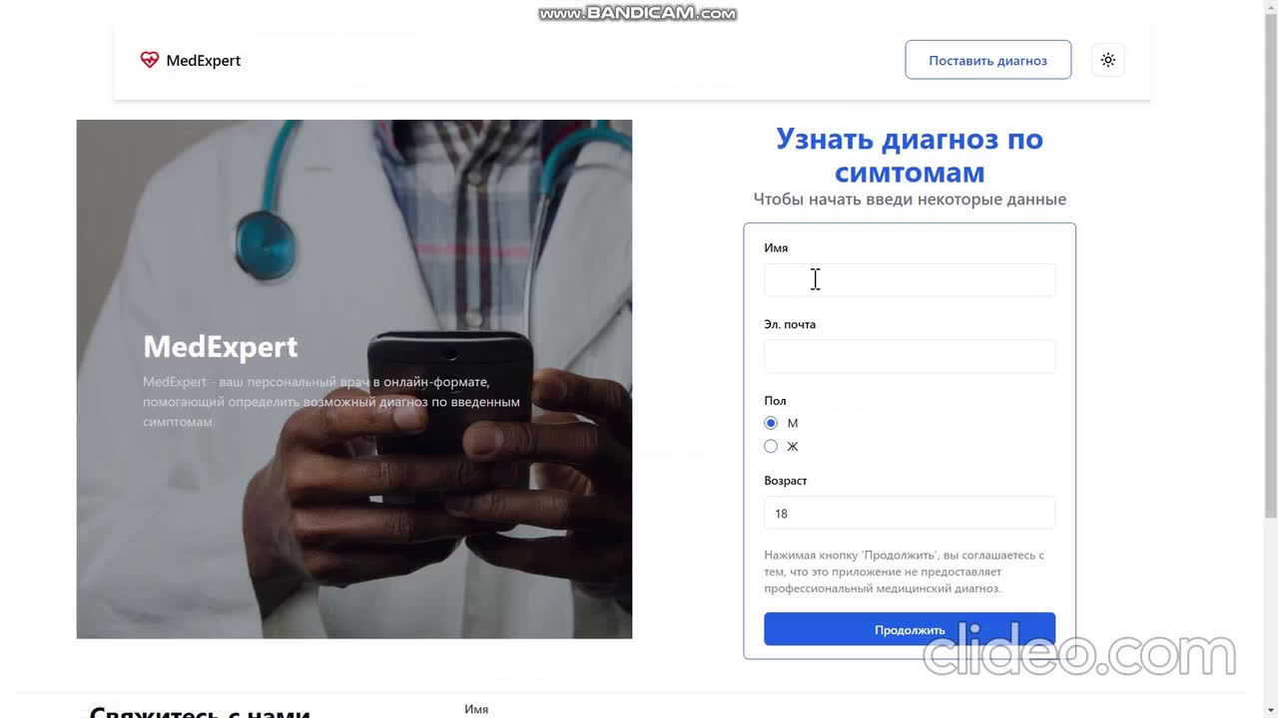
14

Slide 16
ЗАКЛЮЧЕНИЕ
Разработан веб-ресурс, позволяющий:
Ввести исходные данные о симптомах болезни,
Проанализировать данные на основе вероятностных расчетов наступления события
при условии, что произошло другое статистически взаимозависимое с ним событие.
В случае наличия неопределенности система ввести дополнительные исходные данные и заново проводит анализ
Вывести интерактивную карты с указанием местоположения мед. учреждений, где могут оказать помощь
Рассылать рекламные материалы, зарегистрированным пользователям
15

Slide 17
СПАСИБО ЗА ВНИМАНИЕ
РАЗРАБОТКА ВЕБ-ПРИЛОЖЕНИЯ ПОСТАНОВКИ ДИАГНОЗА С КОМПОНЕНТОЙ ПОДДЕРЖКИ ПРИНЯТИЯ РЕШЕНИЙ
ЦАРЬ АЛЕКСЕЙ, СТУДЕНТ 2 КУРСА

